Slide 1

olsr 路由协议分析
Speaker： | 施春晓
Teammate： | 李宏渺

Slide 2
分工
小组分工
李宏渺 | 数据结构分析、 函数作用、 总结、 撰写文档
施春晓 | 信息表分析、 函数关系、 答辩、 撰写文档

Slide 3
目录
目录
1
协议简介
2
数据结构
3
信 息 表

Slide 4

1
协议简介

Slide 5
简介
自组网
自组网（常用英文名为Ad Hoc Network）也称为分组无线网或多跳网，是一组有收发功能的节点组成的网络，它不依赖于基础设施，是临时自组织的网络。
自组网具有自组织性、节点对等性、分布式控制、多跳网、临时性、拓扑结构动态变化、链路带宽有限等特点。

Slide 6
简介
OLSR协议
最优链路状态路由协议（Optimized Link State Routing）
特点：
多点中继节点（MPR）机制，优化泛洪算法，降低了协议的开销；
先应式路由计算，查找路由时延小；
最短路径，路由计算选择最短路径作为最优路径。
Notes:
最佳链路状态路由协议 (Optimized Link Status Routing Protocol , OLSR) ， 是专门为无线移动自组网提出来的一种标准化的先验式的优化链路状态路由协议。

Slide 7
简介
开始
MPR 选择
计算一跳邻节点的深度
对两跳邻节点进行判断，
是否存在与其具有唯一
通路的一跳邻节点
将这样的一跳邻居加入
MPR集，删除这个MPR
及其覆盖的两跳邻节点
yes
no
计算剩余一跳邻居中
每个节点的到达性
no
是否所有两跳节点
都被覆盖
选择到达性高的节点为MPR，
存在多个选项时，深度高的优先，
删除其以及其覆盖的两跳邻居
yes
no
是否所有两跳节点
都被覆盖
yes
结束
Notes:
OLSR协议使用的 MPR 选择算法 是一个贪婪选择算法，它设计了一个可以保证节点通过 willingness 不为WILL NEVER _ 的 MPR 节点中继到达所有严格对称两跳邻节点的 MPR 集。 算法流程如图所示

Slide 8
简介
MPR 选择
H
G
H
G
I
B
P
I
B
P
C
F
C
F
J
A
O
J
A
O
K
D
E
N
K
D
E
N
L
M
L
M
Notes:
OLSR采用 MPR 机制对路由控制消息进行选择性的洪泛，可以有效地减少整个网络范围内的路由控制消息数量。在节点密度大，数量多的大规模网络中采用 MPR 机制其优势会更加明显。网络中的每个节点都要选择一部分自己的对称邻居节点作为通信的中继节点，即 MPR 节点，而该节点自身则成为 MS 节点。剩下的那些非 MPR 的节点也会接收和处理广播消息，但它们不会转发任何收到的控制消息。

Slide 9
简介
olsr_init_neighbor_table
olsr_insert_neighbor_table
邻居表
OLSR路由协议处理流程图
olsr_delete_neighbor_table
olsr_init_two_hop_table
olsr_input_hello
olsr_insert_two_hop_neighbor_table
两跳邻居表
olsr_init_neighbor_table
olsr_delete_two_hop_neighbor_table
olsr_init_routing_table
邻居表
olsr_insert_neighbor_table
olsr_init_mid_set
olsr_init_hna_set
olsr_check_mpr_changes
olsr_delete_neighbor_table
mid_set
olsr_chosen_mpr
MPR表
Hna_set
olsr_insert_routing_table
olsr_optimize_mpr_set
路由表
Input
olsr_init_two_hop_table
olsr_forward_message
Output
olsr_insert_two_hop_neighbor_table
两跳邻居表
olsr_init_routing_table
olsr_update_mid_table
olsr_lookup_routing_table
olsr_update_hna_entry
olsr_insert_routing_table
路由表
olsr_delete_two_hop_neighbor_table
olsr_input_tc
olsr_lookup_routing_table
olsr_delete_routing_table
olsr_delete_routing_table
olsr_check_mpr_changes
olsr_chosen_mpr
MPR表
olsr_init_mid_set
mid_set
olsr_input_mid
olsr_update_mid_table
olsr_optimize_mpr_set
olsr_input_hna
olsr_init_hna_set
Hna_set
olsr_update_hna_entry
Notes:
① 分别有 4 个函数负责处理输入的 4 种不同的消息 ②当 HELLO 消息传递过来之后，内核通过前三个函数更新邻居表 ③中间三个函数更新两跳邻居表 ④后三个函数更新 MPR 表 ⑤当TC 消息传递过来之后，内核通过四个函数更新路由表 ⑥当 Mid 消息传递过来之后，内核通过两个函数更新 Mid_set ⑦当 Hna消息传递过来之后，内核通过两个函数更新 Hna_set ⑧内核根据需要将一些更新消息传递出去

Slide 10
2
数据结构
Notes:
OLSR使用统一的数据包格式，使用UDP 通信，数据包嵌入到UDP 数据报在网络上传输。每个数据包封装一个或多个消息，邮件分享通用报头格式，使节点能够正确接收和重传一个未知类型的消息。如果数据包不包含任何信息，数据包就会默默地被丢弃。每一个消息都会分配一个唯一的标识号，用来确保消息不会被重传。

Slide 11
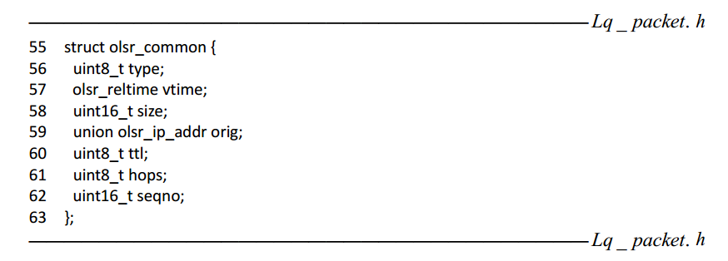
数据结构
olsr首部
Notes:
olsr common _ 是OLSR协议基本数据包。其中包含以下几部分：
type，消息类型；
vtime ，表示接收后多长时间节点可以确保数据包中的消息有效；
size，消息大小；
orig ，发端地址；
ttl ，跳数，消息在传递过程中最大跳数，每转发一次， ttl 减 1；
hops ，此消息在传递过程中经历的跳数；
seqno，消息的序列号，这是唯一不变的，以确保消息不回被重发。
OLSR对协议所使用的相关数据包使用了统一的格式。这样做的目的是促进协议的扩展性且不损害其反向兼容性。同时也提供了一种把背负不同种类信息的传输归到单一的传输的简便方式。每个分组封装了一个或多个消息，这些消息共用同一个头格式。

Slide 12
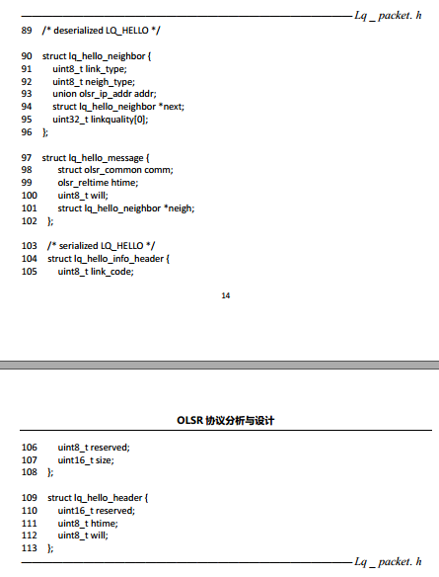
数据结构
hello信息
Notes:
HELLO 消息用于建立一个节点的邻居表，其中包括邻居节点的地址以及本节点到邻居节点的延时和开销， OLSR采用周期性的广播 HELLO 分组来侦听邻居节点的状态和无线链路的对称性。节点之间无线链路的状态包括：非对称链路，对称链路，连接 MPR 的链路。但OLSR协议只关心对称链路，同时 HELLO 分组只在一跳的范围内广播，不能被转发。 90-96： 结构体 lq hello neighbor _ _ ， 是邻居节点集 HELLO消息的头部。link type _ ，连接类型（UNSPEC LINK _ ）； neigh type _ 邻居类型（SYM NEIGH _ ，NOT NEIGH _ ）； addr ，地址； next ， 将要把 HELLO 消息传递给的下一个邻居结点； linkquality0，链路的质量。 97-102： 结构体lq hello message _ _ ，是消息数据包的头部。 htime ， HELLO消息发射间隔； will ，指定节点的意愿进行，有意愿的WILL NEVER _ 的节点被选为 MPR 的任意节点； neigh ，消息传递的下一个节点。 104-113： 结构体lq hello info header _ _ _ 与结构体lq hello header _ _ 共同组成了 HELLO 消息数据包的头部。

Slide 13
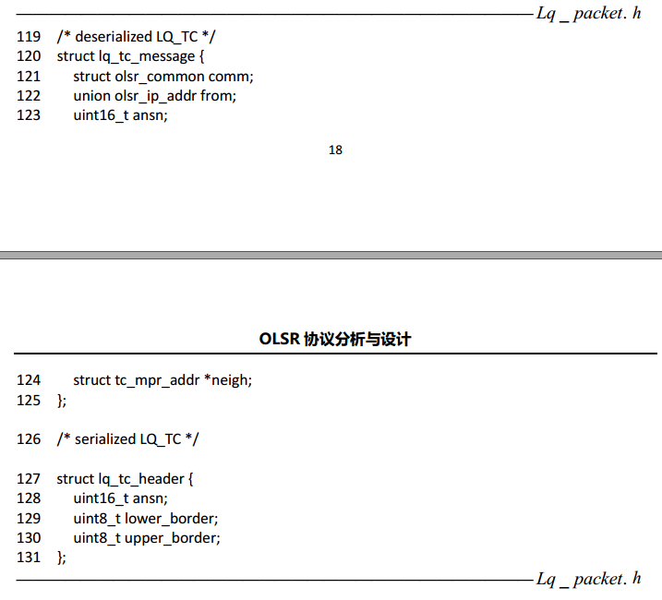
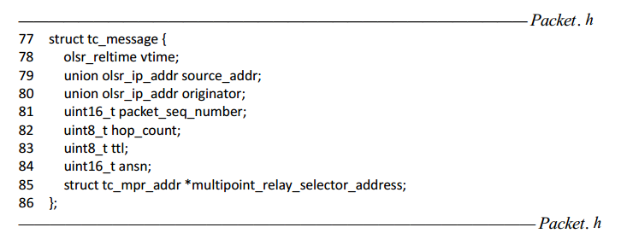
数据结构
TC 消息
Notes:
拓扑控制消息的洪泛具有十分重要的意义。在使用 OLSR 协议的网络中，每个节点都周期性发送TC 分组。当一个节点接收到TC 消息时，就进入拓扑信息维护模块。收到TC 消息必要时进行转发（实现拓扑泛洪）；如果得到网络中一条有效的链路（拓扑），则将其添加到拓扑表中，用以计算路由。当检测到拓扑表发生变化时，就要转到路由建立与维护模块，重新计算路由。当收到数据包时，对其进行转发。
120-125： lq tc message _ _ 是封装后的拓扑数据包格式。 from ：到达目的
地的倒数第二跳地址； ansn ：记录本节点收到的最近一个TC 分组的 ANSN 序列
号。当收到一个新的TC 分组时，将新的TC 分组的 ANSN 号与拓扑表中的相对应
的 ANSN 序列号比较，以此判断接收还是丢弃该消息。 neigh ： 指向广播邻居集
的地址结构。
127-131： lq tc header _ _ 是数据包的头部。 ansn ：记录本节点收到的最近
一个TC 分组的 ANSN 序列号。 lower border _ 表示下一级的边界， upper border _
表示上一级的边界。
77-86： tc message _ 是TC 消息数据包格式。 OLSR 路由协议利用拓扑表记 录接收的TC 消息内容。拓扑表包含四个部分：目的地址，到达目的地的倒数第 二跳地址， ANSN (Advertised Neighbor Sequence Number) 序列号和表项有效时 间。 TC 分组仅仅包含 MPR selector (将本节点选为 MPR 节点的邻居节点)的地 址，而不是所有邻居节点的地址。

Slide 14
数据结构
TC 消息
B
C
A
D
E
Notes:
如图所示， 节点 B 、 C 、 D和 E 是节点 A的邻居节点，其中节点 B 、 C 和 D又是节点 A的 MPR 节点。当节点 B 、 C 、 D 和 E 收到节点 A发送来的TC 控制消息时： 首先，它们都需要判断自己是不是节点 A的 MPR 节点。节点 B 、 C 和 D 发现自己是节点 A的 MPR 节点，它们再判断TC 控制消息是否是最新的，如果是，则转发该TC 控制消息，否则丢弃该TC 控制消息；而节点 E 发现自己不是节点 A的 MPR 节点，则不转发该TC 控制消息。

Slide 15
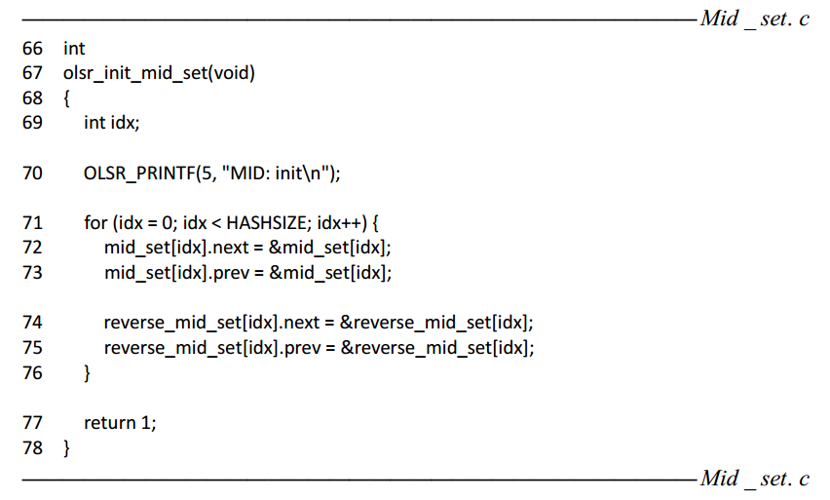
数据结构
MID 消息
Notes:
MID 是 Multiple Interface Declaration 的简称，主要功能是实现协议中多重OLSR 接口之间的通信。 图 所 示 为 MID 消 息 的 初 始 化 代 码 ， 为 Mid set _ 文 件 中 的olsr init mid set _ _ _ 函数，可以看出在初始化时，为了实现多接口节点间的通信，MID 消 息 设 置 了 用 于 记 录 上 、 下 节 点 的 变 量 ， 分 别 是 ：reverse mid set idx prev _ _ .   、 reverse mid set idx next _ _ .   。 reverse mid set idx next _ _ .   标 记 的 是 下 一 跳 的 节 点 ，reverse mid set idx prev _ _ .   标记的是上一条的节点， 这两个数组标记了所有与节点距离不超过一条的节点， 即 MID 消息的通信对象。

Slide 16
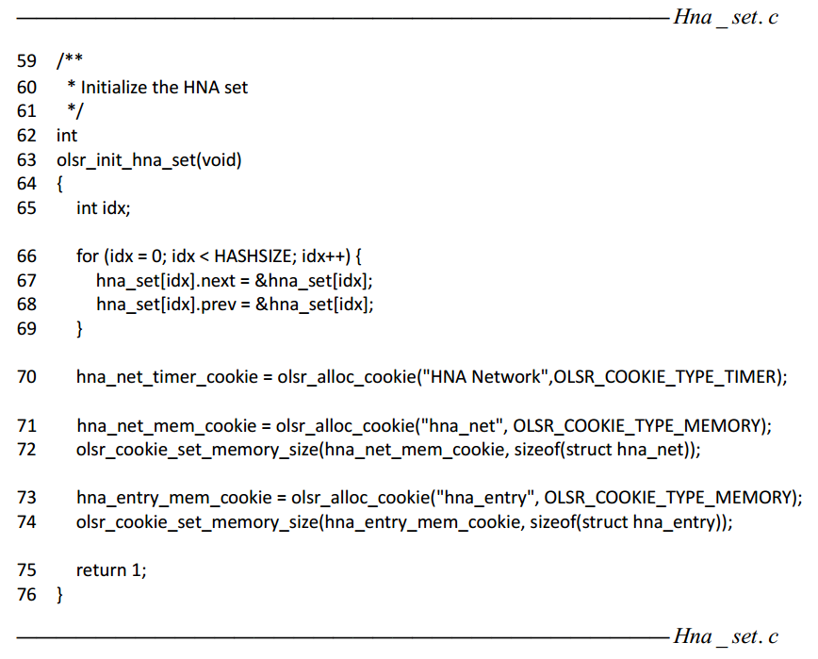
数据结构
HNA 消息
Notes:
HNA 将OLSR 的移动自组网接口与没有接口的OLSR 自组网相连， 70-71： hna net timer cookie _ _ _ 记录的是数据包头部的Vtime 值， 类似的下面的 cookie都是对包内信息的记录。 72-74： olsr cookie set memory size _ _ _ _ 记录的是发消息的表， 根据 HNA消息的接收消息的规则， 对于通信过得节点和未通信过得节点通信方式不同。

Slide 17
3
信 息 表
Notes:
节点保存的信息表

Slide 18
信 息 表
本地链路信息表
本地链路信息表存储了该节点和邻居节点的链路信息。
L_local_iface_addr | L_neighbor_iface_addr | L_SYN_time | L_ASYN_time | L_time
本地链路信息表格式
L_local_iface_addr ：本地节点的接口地址。
L_neighbor_iface_addr ： 邻节点的接口地址。
L_SYN_time ：直到此时刻前，链路被认为是对称的。
L_ASYN_time ：直到此时刻前，链路被认为是单向的。
L_time：链路维护时刻，链路在该时刻失效，必须被删除，
当 L_SYN_time和 L_ASYN_time都过期，链路被声明为丢失。

Slide 19
信 息 表
邻居表
每个节点根据接收和发送 HELLO 分组获得关于其两跳以内的邻居的信息，
维护着一个一跳邻居表。
N_neighbor_main_addr | N_status | N_willingness
邻居表格式
N_neighbor_main_addr ： 节点i 的一跳邻居地址。
N_status ： 节点i 与其一跳邻居之间的链路状态。取值可为 ASYM_LINK 、SYM_LINK 或 MPR_LINK 。 链 路 状 态 MPR_LINK 意 味 着 与 邻 居 节点 N_neighbor_main_addr的链路是对称的且节点被选择为 MPR 。
N_willingness ： 表示邻居节点为其他节点转发分组的意愿程度，包括WILL_NEVER ， WILL_LOW ， WILL_DEFAULT ， WILL_HIGH ，WILL_ALWAYS 五个级别。

Slide 20
信 息 表
两跳邻居表
节点存储一个两跳邻居表，描述邻居节点与对称两跳邻节点间的对称链路。
N_neighbor_main_addr | N_2hop_addr | N_time
两跳邻居表格式
N_neighbor_main_addr ：表示邻节点的地址。
N_2hop_addr ：表示与 N_neighbor_main_addr有对称链路的两跳邻节点的地址。
N_time ：表示表项到期必须被移除的时间.

Slide 21
信 息 表
MPR Selector 表
节点为判断转发哪些控制消息，需要维护关于其 MPR Selector 的信息。
根据接收到的 HELLO 分组，节点就可以构造自己的 MPR Selector 表。
MS_main_addr | MS_time
MPR Selector 表格式
MS_main_addr ： MPR Selector 节点的地址。
MS_time：该 MPR Selector集表项的保持时间，当 MPR Selector 集过期时要及时删除。

Slide 22
信 息 表
TC 分组重复记录表
MPR节点广播和转发TC 分组，在这个过程中，一个节点可能会多次收到
同一个TC 分组，为了避免重新处理已经收到并处理过的TC 分组，
每个节点维护一个TC 分组重复记录表。
D_addr | D_seq_num | D_retransmitted | D_iface_list | D_time
TC 分组重复记录表格式
D_addr ：最初发送该分组的节点的地址。
D_seq_num ： TC 分组的序列号，用于区分新旧TC 分组。
D_retransmitted ：为一个布尔值，用来表示此消息是否被重传过。
D_iface_list ：这个消息被接收的接口地址列表。
D_time ：该表项的保持时间，表项到期时必须被删除。
Notes:
节点接收到TC 分组后，首先检测其分组重复记录表，判断此前是否已收到过相同分组。如果发现了相关条目，就丢弃该分组。

Slide 23
信 息 表
拓扑表
网络中每一个节点都维护一张拓扑表，表中记录了从TC 分组获得的
网络拓扑信息。节点根据这一信息计算路由表。节点将网络中其他
节点的多点中继的信息作为拓扑表项记录在拓扑表中。
T_dest_addr | T_last_addr | T_seq | T_time
拓扑表格式
T_dest_addr ： MPR 选择节点的地址，表示该节点已经选择节点T_last_addr作为其MPR 。
T_last_addr ：被T_dest_addr选为 MPR 的节点的地址。
T_seq ：表示T_last_addr已经发布了它保存的序列号为T_seq的 MPR Selector集合的控制信息。
T_time ：表项的保持时间，过期后就失效，必须被删除。

Slide 24
信 息 表
路由表
网络中每个节点维护一个路由表，表中保存了节点到网路中所有可达目的节点的路由，对于路由已知的网络中的每一个目的地，表项被存储在路由表中，
所有路由未到达或部分已知的表项不被记录在表中。
R_dest_addr | R_next_addr | R_dist | R_iface_addr
路由表格式
R_dest_addr ：路由目的节点地址。
R_next_addr ：路由的下一跳节点地址。
R_dist ：本节点到目的节点的距离。
R_iface_addr ：表示下一跳节点通过本地接口 R_iface_addr到达。

Slide 25
Thank You!

